Slide 1

LISTAS
24.9.XX

Slide 2

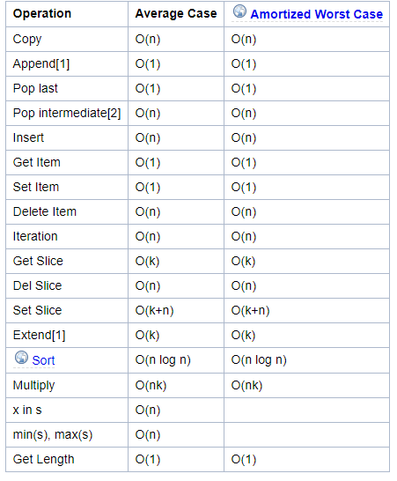
LISTA
TIEMPO
Pop[i]
Insert[i, x]
Append.(x)
Nl.index('banana')
Una lista en Python es una estructura de datos formada por una secuencia ordenada de objetos.
Los elementos de una lista pueden accederse mediante su índice, siendo 0 el índice del primer elemento.

Slide 3
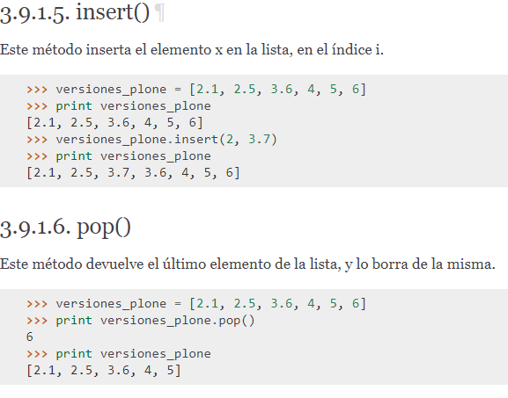

Slide 4
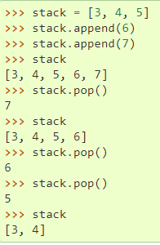
PILA - STACK
Una pila, es una estructura de datos en la que el último elemento en entrar es el primero en salir, por lo que también se denominan estructuras LIFO (Last In, First Out).
En esta estructura sólo se tiene acceso a la cabeza o cima de la pila.
Los métodos de lista hacen que resulte muy fácil usar una lista como una pila, donde el último elemento añadido es el primer elemento retirado («último en entrar, primero en salir»). Para agregar un elemento a la cima de la pila, utiliza append(). Para retirar un elemento de la cima de la pila, utiliza pop() sin un índice explícito. Por ejemplo:

Slide 5
APILAR
Una lista se comporta como una pila si las inserciones y extracciones las hacemos por un mismo lado de la lista. También se las llama listas LIFO (Last In First Out - último en entrar primero en salir).
Es como el ejemplo del mesero y los platos, el primer plato lavado va a ser el ultimo y el ultimo lavado (el de encima) va a ser el primero en salir.
Push para apilar.
Pop para eliminar.

Slide 6
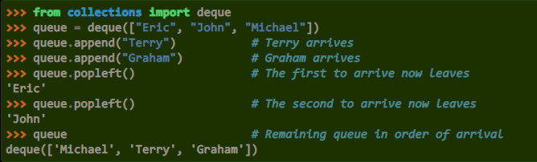
QUEU - COLA
También es posible usar una lista como una cola, donde el primer elemento añadido es el primer elemento retirado («primero en entrar, primero en salir» FIFO); sin embargo, las listas no son eficientes para este propósito. Agregar y sacar del final de la lista es rápido, pero insertar o sacar del comienzo de una lista es lento (porque todos los otros elementos tienen que ser desplazados por uno).
Para implementar una cola, utiliza collections.deque el cual fue diseñado para añadir y quitar de ambas puntas de forma rápida. Por ejemplo:

Slide 7

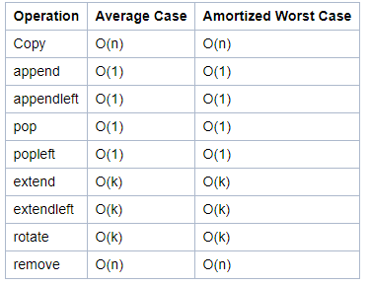
Una lista se comporta como una cola si las inserciones las hacemos al final y las extracciones las hacemos por el frente de la lista. También se las llama listas FIFO (First In First Out - primero en entrar primero en salir)

Slide 8
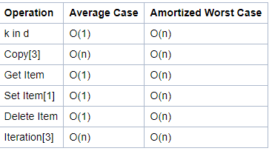
Los diccionarios se indexan con claves, que pueden ser cualquier tipo inmutable; las cadenas y números siempre pueden ser claves.
Es mejor pensar en un diccionario como un conjunto de pares clave: valor con el requerimiento de que las claves sean únicas (dentro de un diccionario). Un par de llaves crean un diccionario vacío: {}. Colocar una lista de pares clave: valor separada por comas dentro de las llaves agrega, de inicio, pares clave: valor al diccionario; esta es, también, la forma en que los diccionarios se muestran en la salida.
DICCIONARIO

Slide 9
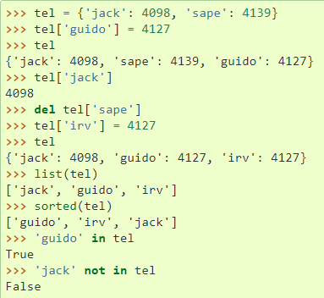
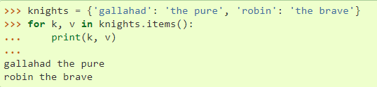
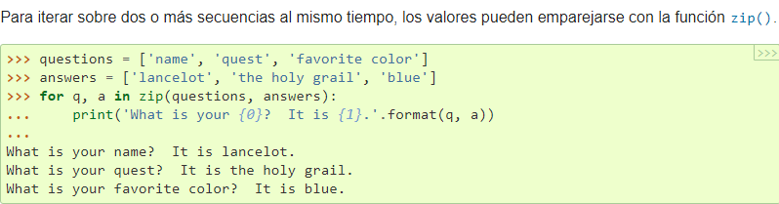
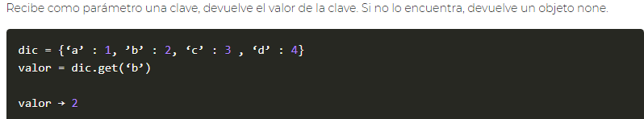

Slide 10
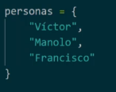
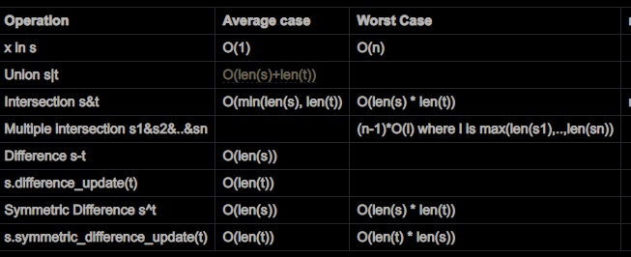

SETS - CONJUNTOS
No tiene índice y tampoco tiene orden. Los sets no permiten elementos repetidos.

Slide 11
GRAFOS
Los grafos son una composición interesante de conjuntos de objetos que denominamos nodos. En ellos se almacena diferentes tipos de elementos o datos que podemos utilizar para procesar o conocer con fines específicos.
Adicionalmente estos nodos, suelen estar unidos o conectados a otros nodos a través de elementos que denominamos aristas.
Los nodos pertenecientes a un grafo pueden contener datos estructurada o no estructurada y al interrelacionarse con otros nodos producen relaciones interesantes que podemos analizar con diferentes finalidades.
Estos elementos son reconocidos por su capacidad de manejar altos volúmenes de datos y ser fácilmente procesados por motores de búsqueda o gestores de bases de datos orientados a grafos.
Existen dos maneras de representarlos en una estructura de datos:

Slide 12
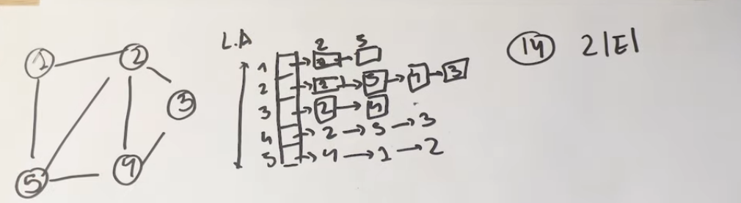
Listas adyacentes
El numero total de caminos dividido en dos es el numero total de aristas.

Slide 13
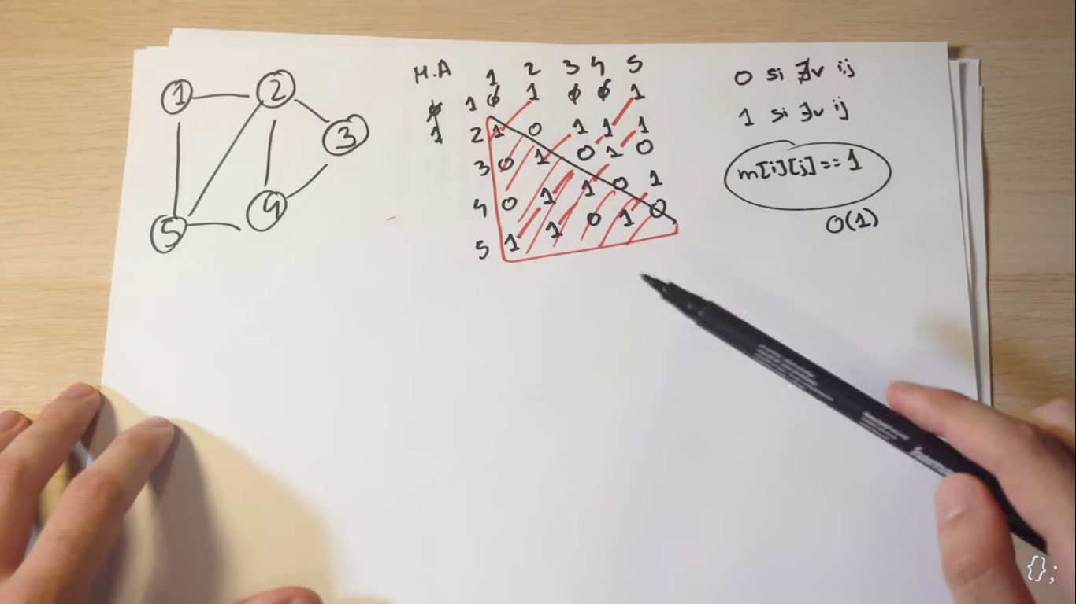
Matriz adyacente
Se compara con cuantos tiene conexión y se utiliza en caso de que los gráficos sean muy densos y necesitemos un acceso rápido.

Slide 14
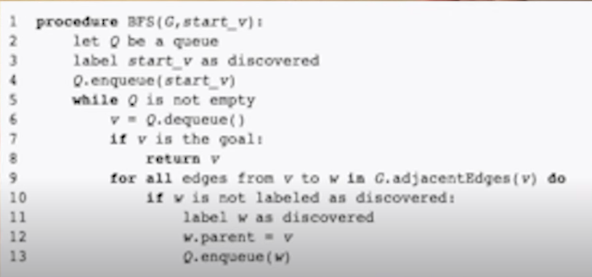
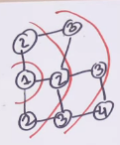
Búsqueda en anchura (BFS)
Es un algoritmo simple para recorrer y buscar grafos.
Buscar todos los nodos que son accesibles desde el nodo 1, y así sucesivamente. Ejemplo:

Slide 15
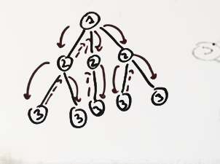
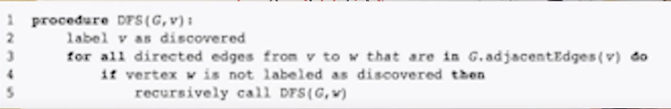
RECORRIDO EN PROFUNDIDAD (DFS)
Como su nombre lo indica, este algoritmo primero recorre desde la raíz, hasta el último elemento y cuando llegue al final empieza a retornar a su posición anterior para luego bajar y volver a subir sucesivamente. Ejemplo:
Algoritmo:

Slide 16
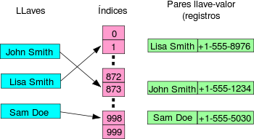
TABLA HASH
Una tabla hash es una estructura de datos que asocia llaves o claves con valores. La operación principal que soportan de manera eficiente las tablas hash es la búsqueda: permite el acceso a los elementos almacenados a partir de una clave generada. Por ejemplo, podrías encontrar el numero telefónico de una persona utilizando solo su nombre.
Esta tabla hash funciona transformando la clave con una función hash en un hash, un número que identifica la posición donde la tabla hash localiza el valor deseado.

Slide 17
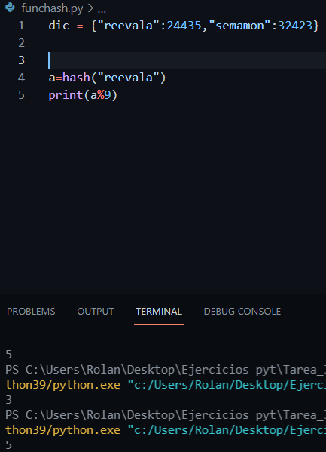
INSERCIÓN
1. Para almacenar un elemento en la tabla hash se ha de convertir su clave a un número. Esto se consigue aplicando la función resumen (hash) a la clave del elemento.
2. El resultado de la función resumen ha de mapearse al espacio de direcciones del vector que se emplea como soporte, lo cual se consigue con la función módulo. Tras este paso se obtiene un índice válido para la tabla.
3. El elemento se almacena en la posición de la tabla obtenido en el paso anterior.

Slide 18
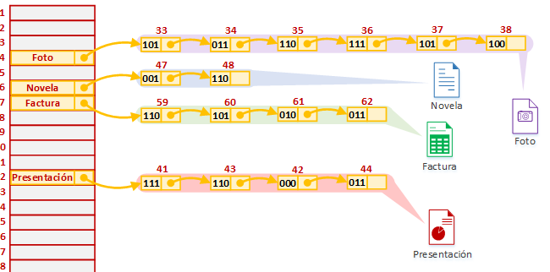
BÚSQUEDA
La forma de implementar en función esta operación es pidiendo la llave y con esta devolver el valor.
Para recuperar los datos, es necesario únicamente conocer la clave del elemento, a la cual se le aplica la función resumen.
El valor obtenido se mapea al espacio de direcciones de la tabla.
Si el elemento existente en la posición indicada en el paso anterior tiene la misma clave que la empleada en la búsqueda, entonces es el deseado. Si la clave es distinta, se ha de buscar el elemento según la técnica empleada para resolver el problema de las colisiones al almacenar el elemento.

Slide 19
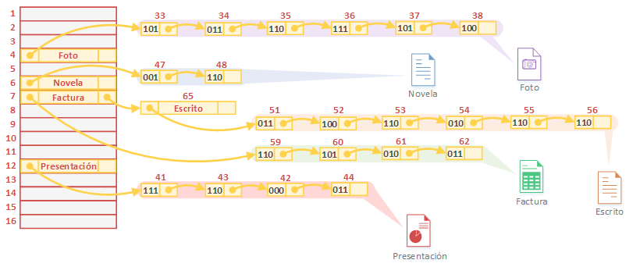
Para hacer la búsqueda será parecido a como se hacía antes. Pero ahora cuando localicemos la dirección de memoria con los listados de claves sinónimas, iremos una por una del listado de claves sinónimas comparando con el título que guardamos previamente hasta encontrar el fichero que queremos. De este modo, en el ejemplo, si buscamos el nuevo fichero “Escrito”, la función Hash nos llevará a la posición de memoria “7”, y empezaremos por el primer elemento de la lista ¿Es “Escrito”? Como podemos ver en la imagen es “Factura” con lo que no lo es, y pasaremos al siguiente en la posición de memoria “65” ¿Es “Escrito”? En este casi sí lo es, por lo que lo hemos encontrado y podremos dirigirnos a la dirección de memoria que contiene el fichero, a la “51”.

Slide 20
GRACIAS

